Slide 1
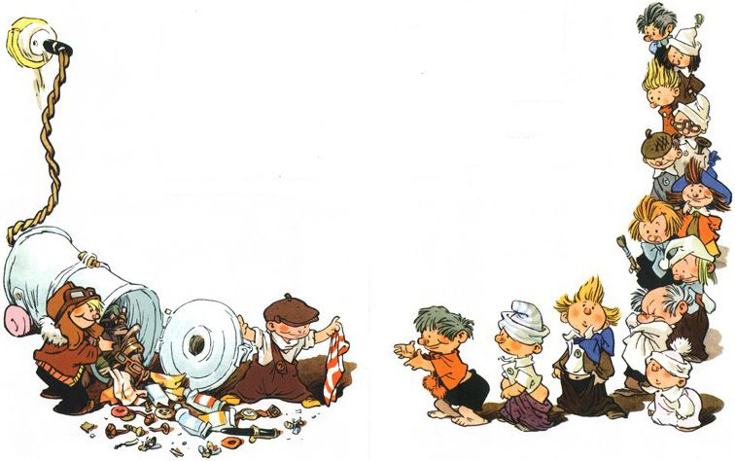
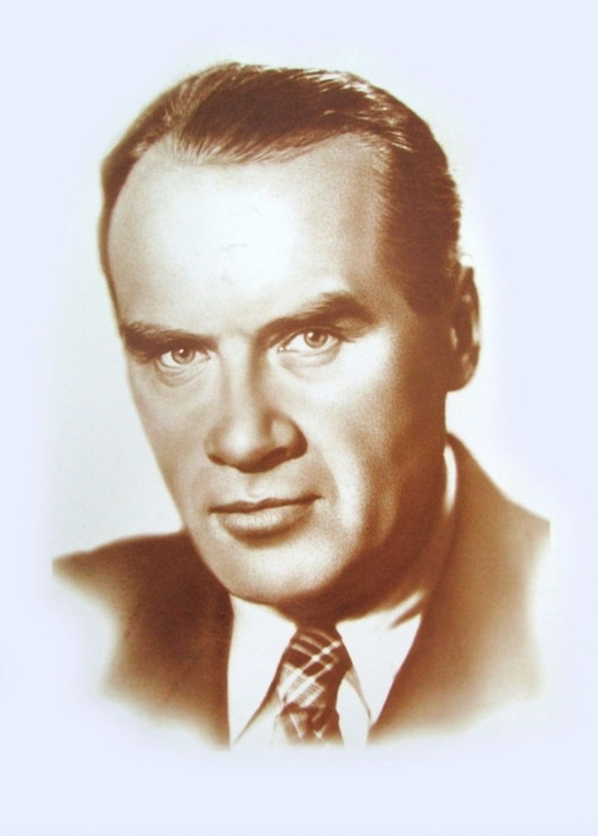
Николай Николаевич Носов
(1908–1976 гг.) –писатель, драматург, режиссер и киносценарист, лауреат Сталинской премии третьей степени, автор известных детских произведений о Незнайке.

Slide 2
Детство и школьные годы
Носов Николай Николаевич родился 10 (23) ноября 1908 года в Киеве в семье артиста эстрады. Детство будущего писателя прошло под Киевом, в небольшом городке Ирпень. Начальное образование Николай Николаевич получил в местной гимназии, которая в 1917 году была переорганизована в школу-семилетку. Семья Носова находилась в бедственном положении, поэтому будущему писателю пришлось с 14 лет начать работать, он был землекопом, торговцем газет, возчиком бревен, косарем.

Slide 3
Образование. Начало творческой деятельности
В 1924 году Николай Николаевич окончил школу и пошел чернорабочим на бетонный завод в Ирпене, затем устроился на кирпичный завод в городе Буча. В 1927 году Носов поступил в Киевский художественный институт. Однако, увлекшись кинематографом и фотографией, в 1929 году перешел в Московский институт кинематографии. Окончив в 1932 году учебное заведение, Николай Николаевич начал работать постановщиком и режиссером учебных, научных и мультипликационных фильмов для детей в студии «Союзкино». В 1938 году были впервые опубликованы рассказы Носова в журнале «Мурзилка.

Slide 4
Зрелое творчество
Во время Великой Отечественной войны Носов режиссировал учебные военно-технические киноленты. В 1945 году выходит сборник Носова «Тук-тук-тук», в который вошли ранее опубликованные рассказы. В 1946 году был издан следующий сборник писателя «Ступеньки». В 1947 году опубликовали сборник «Веселые рассказы», вскоре увидели свет подвести Носова «Веселая семейка» (1949 г.), «Дневник Коли Синицына» (1950 г.).
В 1952 году писатель был награжден Сталинской премией третьей степени за повесть «Витя Малеев в школе и дома» (1951 г.).
В 1954 году по произведению был снят детский фильм «Два друга». Вскоре были опубликованы другие сборники рассказов Носова: «На горке» (1953 г.), «Прятки» (1956 г.), «Веселые рассказы и повести» (1958 г.).

Slide 5
Произведения о Незнайке
Наибольшую известность получили произведения Николая Николаевича о Незнайке. После первой сказки («Винтик, Шпунтик и пылесос») Носов издал трилогию о своем маленьком непоседливом, комичном и любознательном герое. Сказки «Приключения Незнайки и его друзей», «Незнайка в Солнечном городе», «Незнайка на Луне» стали очень популярными. За детскую трилогию в 1969 году Николай Николаевич был награжден Государственной премией Крупской.

Slide 6
Произведения о Незнайке
Наибольшую известность получили произведения Николая Николаевича о Незнайке. После первой сказки («Винтик, Шпунтик и пылесос») Носов издал трилогию о своем маленьком непоседливом, комичном и любознательном герое. Сказки «Приключения Незнайки и его друзей», «Незнайка в Солнечном городе», «Незнайка на Луне» стали очень популярными. За детскую трилогию в 1969 году Николай Николаевич был награжден Государственной премией Крупской.

